Slide 1
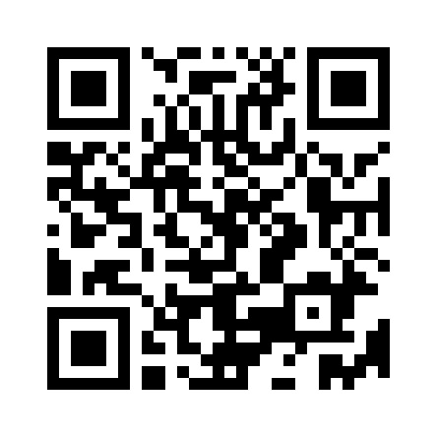
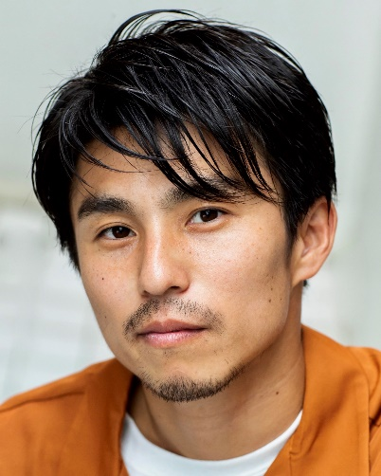
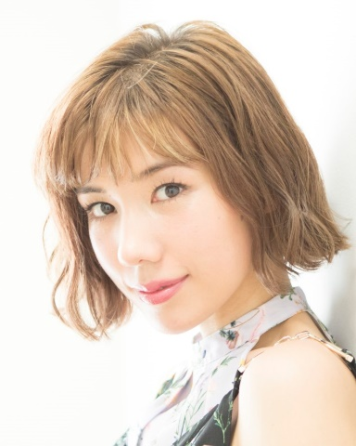
日本損害保険協会からのご案内
オンラインセミナー「巨大地震に備える～東日本大震災から10年～」
俳優の中尾明慶さん・女優の仲里依紗さん夫妻もゲスト出演
一般向け案内
今後３０年以内に南海トラフ地震や首都直下型地震などの巨大地震が７０％以上の確率で発生すると言われています。いつ発生しても不思議ではない震災に対して、自らできること、地域でできること、国としての取り組みなどを知り、あらかじめ備えておくことが重要です。
東日本大震災から１０年という節目の機会に、その時得た教訓を活かし、私たちはどのような備えをすべきか専門家たちと考えていきます。
2021年3月2日（火）15時~17時でWEBライブ中継をいたします。参加費は無料ですので、ぜひご視聴ください。
お申込みは下記URL（よみぽランド）から
https://yomipo.yomiuri.co.jp/present/detail/4051
本セミナー終了後、アンケートをお答えいただいた方の中から抽選で10名様に、中尾さん・仲さん夫妻のサイン色紙をプレゼントします。
皆様のご参加をお待ちしております。
＜開催概要（予定）＞
日時：2021年3月2日（火）15時～17時
共催：読売新聞社
後援：財務省、金融庁、一般社団法人外国損害保険協会、一般社団法人日本損害保険代理業協会
概要：
(1)オープニング：中尾 明慶氏・仲 里依紗氏(2020年度地震保険広報キャラクター)
(2)主催者挨拶：広瀬 伸一(日本損害保険協会会長)
(3)来賓挨拶：栗田 照久氏(金融庁監督局長)、新川 浩嗣氏(財務省総括審議官)
(4)講演：「被災地から未災地へ 防災から未来を見つめる」雁部 那由多氏
（東北学院大学、「16歳の語り部」著者、防災士）
(5)講演：「あの日を忘れない～前を向き共に歩む～」榊原 昌宏氏（谷地保険事務所代表取締役）
(6)パネルディスカッション「巨大地震に備えて～我々はどう向き合うか～」
コーディネーター：笠間 亜紀子氏(読売新聞くらし×防災メディア「防災ニッポン」編集長)
パネリスト：武田 真一氏(宮城教育大学特任教授）
中尾 晃史氏(内閣府政策統括官(防災担当)付参事官(普及啓発・連携担当))
かもん まゆ氏(スマートサプライビジョン特別講師、防災ママカフェⓇ主宰)
広瀬 伸一(日本損害保険協会会長)
ゲスト：2020年度地震保険広報キャラクター中尾 明慶氏(俳優)・仲 里依紗氏(女優)
ゲスト
中尾 明慶（なかお あきよし）| 俳優
1988年6月30日生まれ、東京都出身。
2001年に『3年B組金八先生』でデビューし、俳優として活躍。近年の出演作に、 Netflixオリジナルドラマ『Jimmy〜アホみたいなホンマの話〜』、NHK連続テレビ小説『まんぷく』など。現在は連続ドラマ『監察医 朝顔』にレギュラー出演中。
仲 里依紗（なか りいさ）｜ 女優
1989年10月18日生まれ、長崎県出身。ドラマ、映画に出演する他 ファッション誌では、モデルとして活躍。幅広い役柄を演じる演技力で評価されている。また、自身のインスタグラムでは、家族との私生活が垣間見える投稿やファッショニスタとして人気を集める。4月よりYouTubeチャンネルも開設。現在、Netflix「今際の国のアリス」が配信中。また、6月には映画「はるヲうるひと」が公開予定。

Slide 2
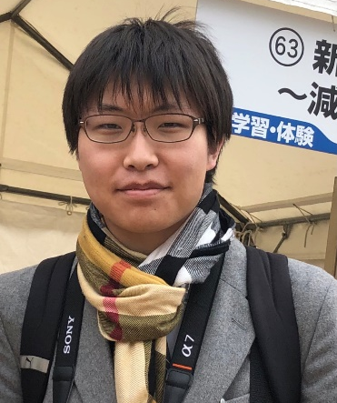
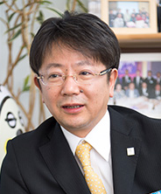
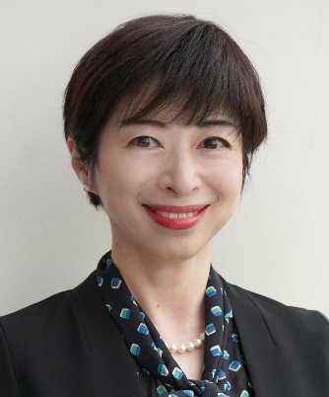
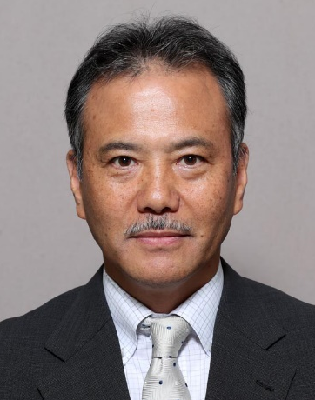
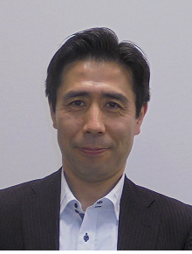
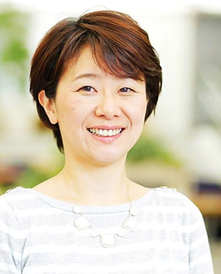
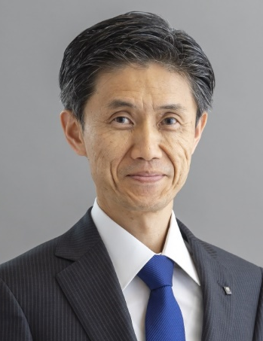
講演者
雁部 那由多
東北学院大学（教養学部地域構想学科）、「16歳の語り部」著者、防災士
1999年生まれ。東日本大震災発生当時、宮城県の東松島市立大曲小学校の小学5年生。震災から5年後に出版した「16歳の語り部」の著者の1人。現在は大学で災害社会学を学ぶ傍ら、被災地など各地で語り部活動を行っている。
榊原 昌宏
株式会社谷地保険事務所 代表取締役
岩手県陸前高田市出身。小中高と地元の学校を経て、仙台市内の大学に進学。1989年、個人代理店に就職。創業者の死や東日本大震災の被害を乗り越え、2011年9月29日に個人代理店から法人代理店へと改め、代表として再出発した。
パネルディスカッション出演者
＜コーディネーター＞
笠間 亜紀子
読売新聞 くらし×防災メディア「防災ニッポン」編集長
読売新聞社入社後、山形支局、生活部、社会部、読売ウイークリー副編集長、編集局管理部次長、専門委員（ジェンダー担当、両立支援担当）などを経て2020年6月から現職。「防災ニッポン」を2020年9月1日に開設した。取材・取材支援等で幅広くかかわった業務経験のほか、生活者の視点から防災に取り組んでいる。
＜パネリスト＞
武田 真一
宮城教育大学 特任教授
東日本大震災時に河北新報社報道部長。その後、編集局次長などを経て2016年４月新設の「防災・教育室」室長に就任。震災伝承と防災啓発のプロジェクトに取り組む。定年退職を機に、宮城教育大学の新設組織「311いのちを守る教育研修機構」担当の特任教授に着任。震災伝承連携組織「3.11メモリアルネットワーク」共同代表も務める。
中尾 晃史
内閣府 政策統括官（防災担当）付 参事官（普及啓発・連携担当）
1996年建設省入省。国土交通省の重点政策、建設産業政策、ＵＲや住宅金融支援機構など独立行政法人政策等の企画・立案のほか、防災関係では、国土庁や復興庁にて、被災者の生活再建や地域の復旧・復興等の政策を担当。ほかにも九州地方整備局にてダムや道路の整備推進、奈良県庁にて地域のまちづくりや地方創生を担当するなど幅広い政策分野に携わっている。
かもん まゆ
一般社団法人スマートサプライビジョン特別講師、防災ママカフェ®主宰
被災地のママと子どもたちへの物資支援を機に、ママのための防災ブックを企画制作。「ママが知れば、備えれば、守れるいのち、変えられる未来がある」を合言葉に、被災地のリアルと生き残るための知恵を誰にでも分かりやすく心に響く「ママ語」で伝える防災講座「防災ママカフェ®」を全国で展開。“行列が出来る”“キャンセル待ち続出”“ママが本気になる”と話題に。口コミだけで全国300ヵ所以上、2万人を超える人が参加。受講をきっかけに出来たママの自主防災団体は50を超え、地域で活躍する認定ママ講師「備災ママスターズ」も育成。メディア取材出演多数。
広瀬 伸一
一般社団法人 日本損害保険協会 会長（東京海上日動火災保険社長）
1982年東京海上火災保険（現・東京海上日動火災保険）入社。2006年には抜本改革推進部部長としてシステム改革を担当し、業務プロセスの革新を進めた。東京海上日動あんしん生命社長、東京海上ホールディングス専務を経て、19年4月東京海上日動火災保険の社長に就任。20年6月から損害保険協会会長を兼任。激甚化・多発化する自然災害に対し、保険金の迅速な支払いに向けた業界共同の取組みなどを推し進めている。

